Slide 1
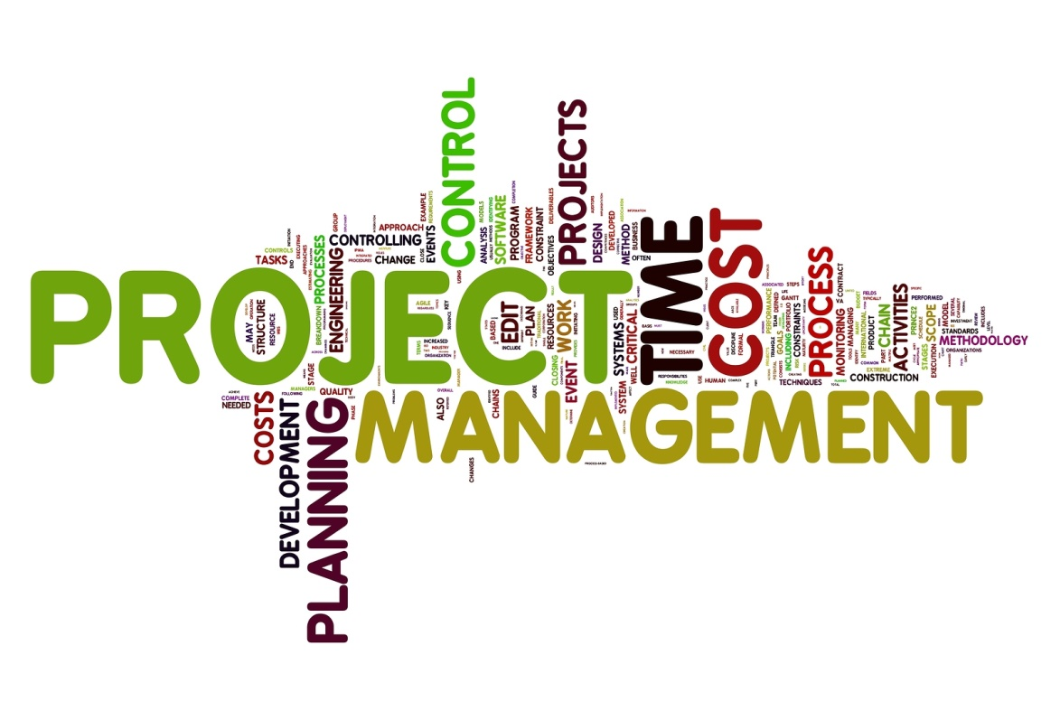
T.C
ADANA VALİLİĞİ
İL MİLLİ EĞİTİM MÜDÜRLÜĞÜ
PROJE YÖNETİMİ
EĞİTİMİ
03-07 AĞUSTOS 2015

Slide 2
T.C.
ADANA VALİLİĞİ
İL MİLLİ EĞİTİM MÜDÜRLÜĞÜ
PROJE DÖNGÜSÜ YÖNETİMİ
Bir projenin fikir olarak doğuşundan uygulanması ve sonuçlarının değerlendirilmesine kadar geçen sürece
PROJE DÖNGÜSÜ, bu döngü çerçevesinde yapılan faaliyetlerin bütününe ise
PROJE DÖNGÜSÜ YÖNETİMİ denmektedir.

Slide 3
T.C.
ADANA VALİLİĞİ
İL MİLLİ EĞİTİM MÜDÜRLÜĞÜ
PROJE HER ZAMAN BİR FİKİRLE BAŞLAR,
ÇOĞU ZAMAN BİR SORUN BU FİKRİN TEMELİNİ OLUŞTURUR

Slide 4
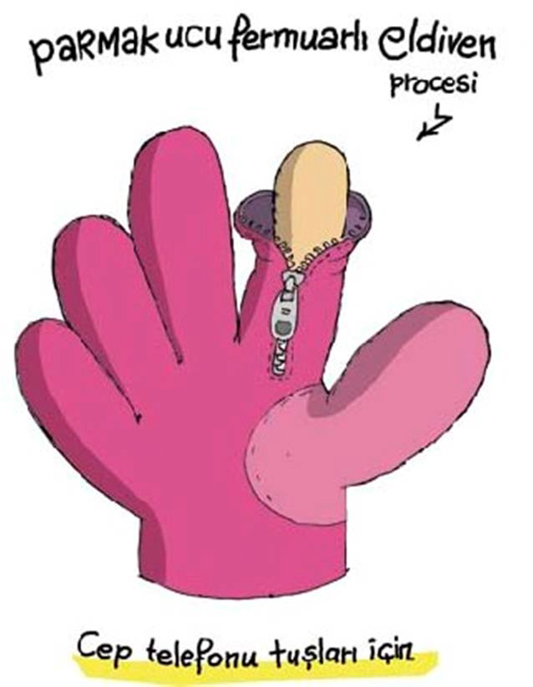
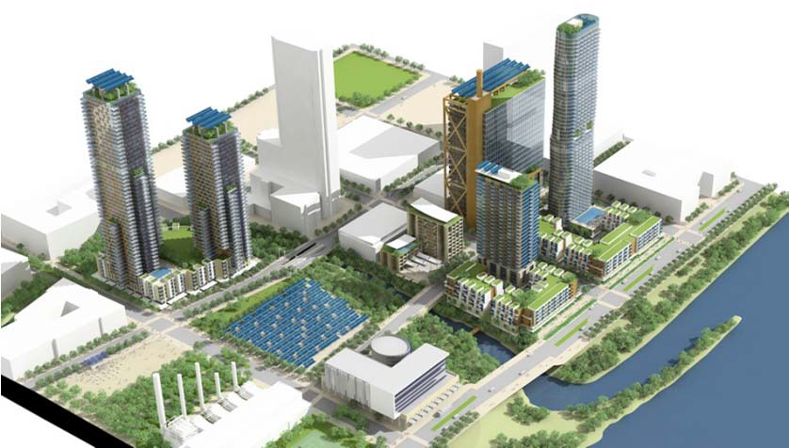
T.C.
ADANA VALİLİĞİ
İL MİLLİ EĞİTİM MÜDÜRLÜĞÜ
PROJE NEDİR ?

Slide 5
T.C.
ADANA VALİLİĞİ
İL MİLLİ EĞİTİM MÜDÜRLÜĞÜ
PROJE NEDİR?
Proje, belirli bir hedefe ulaşmak amacıyla zamanın ve kaynakların kullanımını planlayan faaliyetler dizisidir. Finansal, teknik ve insani kaynakların bir sonuç üretmek üzere belirli bir zaman diliminde ve yerde planlı kullanımı üzerine kurulmuştur.

Slide 6
T.C.
ADANA VALİLİĞİ
İL MİLLİ EĞİTİM MÜDÜRLÜĞÜ
PROJE NEDİR?
Her proje bir ihtiyaçtan doğar, bu ihtiyacı karşılamaya yönelik olarak tasarlanır ve faaliyetleri belirli bir hedefe yönlendirir
Zaman ve kaynak planlamasına olanak sağlar
İzleme ve değerlendirmeye olanak sağlar
Kaynak bulunmasına yardımcı olur
Hedeflere ulaşmanın önündeki risklere ve engellere ilişkin bilgi sahibi olunmasına ve önlem alınabilmesine olanak sağlar
Fikrin anlatımını ve faaliyetlere katılımcılığı kolaylaştırır

Slide 7
T.C.
ADANA VALİLİĞİ
İL MİLLİ EĞİTİM MÜDÜRLÜĞÜ
DOĞRU BİR PROJENİN ÖZELLİKLERİ
SPESİFİK
ÖLÇÜLEBİLİR
GERÇEKÇİ
ULAŞILABİLİR
SÜRESİ BELLİ

Slide 8
T.C.
ADANA VALİLİĞİ
İL MİLLİ EĞİTİM MÜDÜRLÜĞÜ
PROJE DÖNGÜSÜ
FİKİR
İZLEME
DEĞERLENDİRME
ANALİZ
UYGULAMA
PLANLAMA
FİNANSMAN

Slide 9
T.C.
ADANA VALİLİĞİ
İL MİLLİ EĞİTİM MÜDÜRLÜĞÜ
Projeler bir fikir doğrultusunda ortaya çıkar ve mutlaka önceden net olarak belirlenip ifade edilmiş amaçları, sonuçları vardır.
Projenin oluşmasına sebep olan fikrin tüm bileşenleri açısından analizinin yapılması.
Sorun analizi
Paydaş analizi
Hedef analizi
Strateji analizi

Slide 10
T.C.
ADANA VALİLİĞİ
İL MİLLİ EĞİTİM MÜDÜRLÜĞÜ
Projenin oluşmasına sebep olan fikrin tüm bileşenleri açısından analizinin yapılması.
Sorun analizi
Sorun analizi yapılmadan önce sorunun tanımının bilinmesi gerekir. Sorun, arzulanan durum ile mevcut durum arasındaki farktır.
Bu durumda sorun analizi ise mevcut durumun arzu edilmeyen yönlerinin, neden-sonuç ilişkisi içinde ortaya konulabilmesini sağlayan yapısal bir incelemedir
Sorun analizinin amacı, mümkün olduğunca sorunun, alt nedenlerinin ifade edilerek sorunun köküne ulaşmaktır.
Böylece sorunun net olarak ifadesi ağlanmış olur.
Bunun gerçekleşebilmesi için sorun ağacının oluşturulması yararlı olacaktır.

Slide 11
T.C.
ADANA VALİLİĞİ
İL MİLLİ EĞİTİM MÜDÜRLÜĞÜ
Sorun analizi öncelikli olarak beyin fırtınası ile başlanmalı
Elde edilen en temel sorun, başlangıç noktası olmalı
Başlangıç sorunu ile ilgili diğer sorunları araştırılmalı ve neden-sonuç hiyerarşisini oluşturulmalı
Buna neden olan ne? sorusu ile tüm sorunları hiyerarşik sırayla düzenlenmeli
Oklar aracılığıyla sorunları birbirlerine bağlanmalı ve ilişkileri net bir şekilde gösterilmeli
Sonuç
Neden
Sorun Ağacı Tablosu
Ana Sorun
Alt Sorun
Alt Sorun
Kök Sorunlar

Slide 12
T.C.
ADANA VALİLİĞİ
İL MİLLİ EĞİTİM MÜDÜRLÜĞÜ
Projenin oluşmasına sebep olan fikrin tüm bileşenleri açısından analizinin yapılması.
Paydaş analizi
Paydaşlar, projeden doğrudan veya dolaylı, olumlu veya olumsuz etkilenen ve/veya projeyi etkileyen bireyler, kurumlar veya gruplardır. (Örneğin, hükümet kurumları, STK’lar, özel sektör…)
Projedeki paydaşlar yararlanıcılar (hedef kitle ve nihai yararlanıcı) ve proje ortakları olmak üzere ikiye ayrılır.
Yararlanıcılar ·
Hedef kitle: Proje faaliyetlerinden doğrudan ve olumlu etkilenecek kişi ve kurumlar (eğitim katılımcıları, vb.)
Nihai yararlanıcı: Proje faaliyetlerinden uzun vadede ve dolaylı olarak toplumsal ya da sektörel ölçekte olumlu etkilenecek kişi ve kurumlar (Kantinde sağlıklı yiyeceklerin satılmasıyla ilgili bir projenin nihai yararlanıcıları öğrencilerdir.)
Proje ortakları: Projeyi uygulayan taraflardır (hedef kitle grubundan da olabilir).

Slide 13
T.C.
ADANA VALİLİĞİ
İL MİLLİ EĞİTİM MÜDÜRLÜĞÜ
Paydaş Analizi
Paydaş analizi dört adımda uygulanır:
1. Paydaşların belirlenmesi
Mevcut sorundan kimler olumsuz etkileniyor, kimler çıkar sağlıyor, projeye destek verenler ve karşı çıkanlar kimler, doğrudan ve dolaylı etkilenecek olanlar belli mi.
2. Paydaşların ilgilerinin ve çıkarlarının tespit edilmesi
paydaşların projeden beklentileri ne, projeden sağlayacakları yararlar ve projeye verecekleri katkılar neler
3. Paydaşların güçlerinin ve etkilerinin saptanması
Paydaşların birbirleri ile ilişkileri nasıldır, birbirleri üzerindeki etkileri nasıldır, kim kime bağımlıdır, genel olarak kim kontrol etmektedir.
4. Paydaş katılımı stratejisinin oluşturulması
Paydaşlara karşı olası eylemler tespit edilirken paydaşların ilgileri, çıkarları, etkileri ve güçleri dikkate alınmalıdır. Hangi düzeyde ne zaman sürece katılmaları gerekeceği belirtilmelidir. Gerektiği takdirde bu eylemler proje faaliyeti olabilir

Slide 14
T.C.
ADANA VALİLİĞİ
İL MİLLİ EĞİTİM MÜDÜRLÜĞÜ
Projenin oluşmasına sebep olan fikrin tüm bileşenleri açısından analizinin yapılması.
Hedef analizi
Daha önce sorunu nasıl tanımladıysak, burada da o sorunu ortadan kaldırarak varmak istediğimiz yeri-durumu tanımlayacağız. Yani, maça çıkmadan once rakibi tanıdıktan sonra, maçın nasıl bir sonuçla bitmesini istiyorsunuz, bu konudaki beklentiniz nedir? gibi soruların yanıtlarını vermeniz gerekiyor bu noktada.

Slide 15
T.C.
ADANA VALİLİĞİ
İL MİLLİ EĞİTİM MÜDÜRLÜĞÜ
Projenin oluşmasına sebep olan fikrin tüm bileşenleri açısından analizinin yapılması.
Hedef analizi
Hedef analizi sırasında, sorun analizinde ortaya konulan olumsuz durumların olumlu hale gelmiş olmaları hayal edilir. Böylelikle, gerçekleştirilecek ve planlanmakta olan projenin sebep olacağı değişiklikler belirlenmiş olacaktır.
Başka bir deyişle bu çalışma sonucunda ortaya çıkacak olan hedefler şeması, sorunlar şemasının olumlu halidir

Slide 16
T.C.
ADANA VALİLİĞİ
İL MİLLİ EĞİTİM MÜDÜRLÜĞÜ
Projenin oluşmasına sebep olan fikrin tüm bileşenleri açısından analizinin yapılması.
Strateji analizi
Bu analizin amacı, hedef ağacında tasarlanan hedeflere ulaşmak için gerekli muhtemel stratejiyi/stratejleri tespit etmek, bunların fizibilitesini değerlendirmek ve bir proje stratejisi üstünde karar kılmaktır.
Projenin strateji analizini yapabilmek için şu sorular sorulabilir:
Tespit edilmiş tüm hedefler mi ele alınmalı yoksa bunların birkaçı mı seçilmeli?
Geliştirilebilecek olumlu fırsatlar nelerdir?
Beklenen sonuçları ve kazanımların sürdürülebilirliğini en üst düzeyde sağlayacak müdahaleler nelerdir?
Pek çok farklı faaliyet ve hedeften bütçe kısıtlaması doğrultusunda en gerçekçi görünen hangisidir?
En iyi fayda maliyet oranı hangi seçeneğindir?
Hangi strateji dezavantajlı grupların üstünde en olumlu etkiyi sağlayacaktır?
Bu analitik aşama bazı açılardan en zorlayıcı olandır. Çünkü belli bir miktar bilgiyi işleyip ondan sonra izlenecek en iyi uygulama stratejisi (veya stratejileri) hakkında bir karar vermeyi gerektirir

Slide 17
T.C.
ADANA VALİLİĞİ
İL MİLLİ EĞİTİM MÜDÜRLÜĞÜ
Projenin oluşmasına sebep olan fikrin tüm bileşenleri açısından analizinin yapılması.
En uygun proje stratejisni bulmak için yapılması gerekenler
İstenmeyen veya ulaşılması mümkün görünmeyen hedefleri eleyin.
Bölgedeki diğer projelerin takip ettiği hedefleri eleyin.
Projede yaralanıcı ve ortakların beklentilerine odaklanın.
Farklı seçeneklerin fizibilitesini değerlendirin.
Seçeneklerden bir veya birkaçını proje stratejisi olarak seçin.
Ortak bir karara varılamıyorsa en uygun seçeneği, hedef ağacında ekleme veya çıkarma yaparak düzenleyin.

Slide 18
T.C.
ADANA VALİLİĞİ
İL MİLLİ EĞİTİM MÜDÜRLÜĞÜ
ANALİZ BÖLÜMÜNDE
Sorun Analizi
Neden ?
Paydaş Analizi
Kimlerle ?
Hedef Analizi
Nereye ?
Strateji Analizi
Nasıl ?

Slide 19
T.C.
ADANA VALİLİĞİ
İL MİLLİ EĞİTİM MÜDÜRLÜĞÜ
PLANLAMA
Analiz aşamasında elde ettiğimiz verileri planlama sürecinde, mantıklı bir çerçeveye oturtmamız gerekir.
Planlama süreci, projemizin hangi kaynaklarla, hangi sürelerde, kimler tarafından yapılacağını ortaya koyar. Planlama sürecinde mantıksal çerçeve tablosu ve buna bağlı faaliyet planı oluşturulmalıdır.

Slide 20
T.C.
ADANA VALİLİĞİ
İL MİLLİ EĞİTİM MÜDÜRLÜĞÜ
Mantıksal çerçeve tablosu bir projenin;
Neden yürütülecek olduğunu,
Neyi başarmayı hedeflediğini
Başarıya hangi yollarla ulaşacağını,
Başarıya ulaşmasında hangi dışsal koşulların etkin olduğunu,
Başarının ölçülmesinde kullanılacak gösterge ve ölçütleri ve bunlarla ilgili bilginin nerede bulunacağını

Slide 21
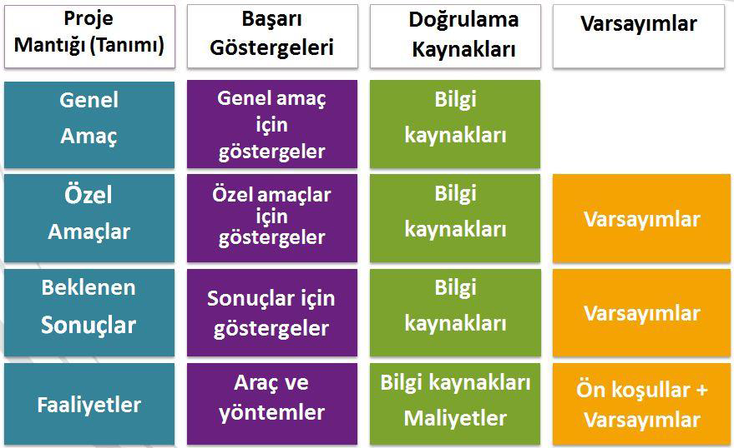
T.C.
ADANA VALİLİĞİ
İL MİLLİ EĞİTİM MÜDÜRLÜĞÜ
MANTIKSAL ÇERÇEVE TABLOSU
Proje ile ilgili genel amaçları
Bu amaçlara ulaşmak için seçilen özel amaçları
Özel amaçlar doğrultusunda elde edilmesi istenen çıktıları/sonuçları
Çıktıları elde etmek için yapılacak olan faaliyetleri
Bu faaliyetleri gerçekleştirmek için kullanılacak olan kaynakları
Olası riskleri ve gerekli koşulları nedensellik ve mantık ilişkisi içerisinde gösteren özet bir tablodur.

Slide 22
T.C.
ADANA VALİLİĞİ
İL MİLLİ EĞİTİM MÜDÜRLÜĞÜ
PLANLAMA
Faaliyet Planlaması:
Faaliyetleri gerçekleştirmek için gerekli detayları tanımlar
Faaliyetlerin sırasını, süresini ve önceliğini belirler
Uygulama ve yönetim sorumluluklarını tayin eder

Slide 23
T.C.
ADANA VALİLİĞİ
İL MİLLİ EĞİTİM MÜDÜRLÜĞÜ
PLANLAMA
Faaliyet Planının Hazırlanma Aşamaları:
Ana faaliyetlerin listelenmesi; MÇ’deki faaliyetler operasyonel detayda faaliyet planının hazırlanması için bir baz olarak kullanılabilir.
Faaliyetleri detaylandırmak; faaliyetleri detaylandırmanın amacı onları organize etme ve yönetme işlerini kolaylaştırmaktır. Bunun kritik noktası detaylandırmayı doğru yapmaktır.
Sıralama ve bağımlılıkların belirlenmesi; faaliyetler yeterince detaylandırıldıktan sonra birbirleriyle ilişkilerine karar verilmelidir.

Slide 24
T.C.
ADANA VALİLİĞİ
İL MİLLİ EĞİTİM MÜDÜRLÜĞÜ
Faaliyetlerin başlama, uygulanma süreci ve tamamlanma zamanını belirlemek; detaylandırılmış faaliyetlerin başlama ve bitiş zamanlarının belirlenmesiyle Faaliyet Planı oluşturulabilir.
Öngörülerde sapmalar aşağıda belirtilen diğer nedenlere de bağlıdır:
Gerekli bazı detay faaliyetleri ihmal etmek,
Faaliyetlerin bağımlılıkların yeterince ortaya konamaması,
Kaynak dağılımda etkinsizlik (aynı kişi /kurum veya aynı malzemeyi aynı anda iki veya daha fazla sayıda işin yapılması için tahsis etmek),
Hızlı sonuç alma isteği.

Slide 25
T.C.
ADANA VALİLİĞİ
İL MİLLİ EĞİTİM MÜDÜRLÜĞÜ
Gerekli ihtisas/becerinin tamamlanması; ne yapılması gerektiği ortaya konduğunda gerekli ihtisası belirlemek kolaydır. Böylece mevcut beşeri sermaye ile Faaliyet Planının gerçekleşip gerçekleşmeyeceğini öngörmek ve gerekli eksikliklerin tamamlanması mümkün olur.
Grup içinde işlerin tahsisi; hangi işi kimin yapacağını belirlemekten daha kapsamlı bir şeydir. Görev ve sorumluluklar belirlenir ve bunların dağılımında bireylerin yetenek, deneyim ve kapasiteleri dikkate alınır. Bireylerin görevlerinin gereğini yeterince kavramış olmaları sağlanır. Eğer bu sağlanamazsa alt faaliyetlere ilişkin tüm detayların da belirlenmesi durumunda kalınabilir.

Slide 26
ABDULLAH KOCABEY
0505 488 91 72
adanamempke@gmail.com

